Slide 1

第七章 图
(Graphs)

Slide 2
第七章 图
7.1 抽象数据类型图的定义
7.2 图的存储表示
7.3 图的遍历
7.4 最小生成树
7.5 重（双）连通图和关节点
7.6 两点之间的最短路径问题
7.7 拓扑排序
7.8 关键路径

Slide 3
7.1 抽象数据类型图的定义
V=Vertex
E=Edge
一、 图的定义和术语
  图(Graph)——图G是由两个集合V(G)和E(G)组成的,记为G=(V,E)
    其中：V(G)是顶点的非空有限集
    E(G)是边的有限集合，边是顶点的无序对或有序对。
  有向图(directed graphs)——有向图G是由两个集合V(G)和E(G)组成的
    其中：V(G)是顶点的非空有限集
    E(G)是有向边（也称弧）的有限集合，弧是顶点的有序对，记为<v,w>，v,w是顶点，v为弧尾，w为弧头
  无向图(undirected graphs)——无向图G是由两个集合V(G)和E(G)组成的
    其中：V(G)是顶点的非空有限集
    E(G)是边的有限集合，边是顶点的无序对，记为（v,w）或（w,v)，并且（v,w)=(w,v)

Slide 4
图的示例
例
2
4
5
1
3
6
G1
有向图G1=（V，E）中：V(G1)={1,2,3,4,5,6}
E(G1)={<1,2>, <2,1>, <2,3>, <2,4>, <3,5>, <5,6>, <6,3>}
例
1
5
7
3
2
4
6
G2
无向图G2=（V，E）中：V(G2)={1,2,3,4,5,6,7}
E(G1)={(1,2),(1,3),(2,3),(2,4),(2,5),(5,6),(5,7)}

Slide 5
图的定义和术语（续）
完全图（ Complete graph ）
  有向完全图——有n(n-1)条弧的n个顶点的有向图
  无向完全图——有n(n-1)/2条边的n个顶点的无向图
稀疏图--若边或弧的个数 e<nlogn，则称作稀疏图，否则称稠密图。
权—把图的边或弧赋予一个有意义的数，此数叫权
  带权图-网—弧或边带权的图分别称作有向网或无向网。
子图——如果图G(V,E)和图G‘(V’,E‘),满足：
    V’⊆V 且 E’⊆E， 则称G‘为G的子图
邻接点—若无向图G中存在（V,W）,则称V,W互相邻接 边（V，W）和顶点V,W相关联。
顶点的度
  无向图中，顶点的度为与该顶点相关联的边数
  有向图中，顶点的度分成入度与出度
    入度：以该顶点为弧头的弧的数目
    出度：以该顶点为弧尾的弧的数目

Slide 6
例
2
2
A
15
9
1
3
1
3
11
B
E
有向完全图
无向完全图
7
21
例
3
5
C
F
2
4
5
2
有向网
3
6
1
3
6
G=（V，E）
图G与子图G’
G’=（V’，E’）
例
例
1
5
7
2
4
5
3
2
4
6
1
3
6
G2
G1
顶点5的度：3
顶点2的度：4
顶点2入度：1 出度：3
顶点4入度：1 出度：0
顶点的度(TD)=出度(OD)+入度(ID)

Slide 7
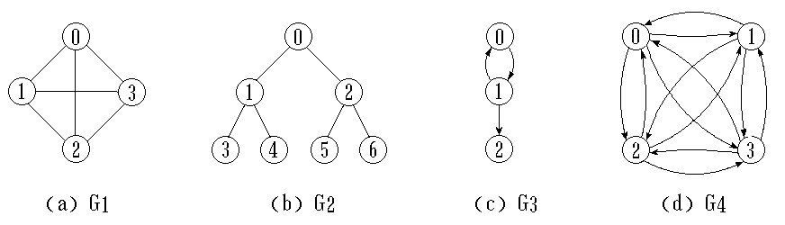
图的练习 ：判断下列4种图形各属什么类型？
有向图
有向图
无向图
完全图
完全图
无向图(树)
n(n-1)/2 条边
n(n-1) 条边
G1的顶点集合为V(G1)={0,1,2,3}
边集合为E(G1)={(0,1),(0,2),(0,3),(1,2),(1,3),(2,3)}

Slide 8
简单路径：
路径：
在图 G＝(V, E) 中, 若从顶点 v_{i} 出发, 沿一些边经过一些顶点 v_{p1}, v_{p2}, …, v_{pm}，到达顶点v_{j}。则称顶点序列 ( v_{i} v_{p1} v_{p2} ... v_{pm} v_{j} ) 为从顶点v_{i} 到顶点 v_{j} 的路径。它经过的边(v_{i}, v_{p1})、(v_{p1}, v_{p2})、...、(v_{pm}, v_{j})应当是属于E的边。
非带权图的路径长度是指此路径上边的条数；
带权图的路径长度是指路径上各边的权之和。
路径长度：
路径上各顶点 v₁,v₂,...,v_{m} 均不互相重复。
回路：
若路径上第一个顶点 v₁ 与最后一个顶点v_{m} 重合，则称这样的路径为回路或环。
例
2
4
5
1
3
6

Slide 9
例
路径1→3：1,2,3 |（ 1，2，3，5，6，3 ）
路径长度：2 (5)
简单路径：1，2，3，5
回路：1，2，3，5，6，3，1
简单回路：3，5，6，3
2
4
5
1
3
6
G1
例
路径：1，2，5，7，6，5，2，3
路径长度：7
简单路径：1，2，5，7，6
回路：1，2，5，7，6，5，2，1
简单回路：1，2，3，1
1
5
7
3
2
4
6
G2

Slide 10
连通图
例1
7
无向图中, 若从顶点v_{i}到顶点v_{j}有路径, 则称顶点v_{i}与v_{j}是可达的。如果图中任意一对顶点都可达, 则称此图是连通图。
非连通图的极大连通子图叫做连通分量。
2
4
5
1
3
6
例2
5
强连通图
有向图中, 若对于每一对顶点v_{i}和v_{j}, 都存在一条从v_{i}到v_{j}和从v_{j}到v_{i}的路径, 则称此图是强连通图。
非强连通图的极大强连通子图叫做强连通分量。
4
6
例3
2
3
弱连通图
1
有向图中, 若对应的无向图是连通的, 则称此图是弱连通图。

Slide 11
生成树
假设一个连通图有 n 个顶点和 e 条边，其中 n-1 条边和 n 个顶点构成一个极小连通子图，称该极小连通子图为此连通图的生成树。
C
对非连通图，则称由各个连通分量的生成树的集合为此非连通图的生成森林。
B
A
D
F
E

Slide 12
二、图的基本操作
结构的建立和销毁
对顶点的访问操作
插入或删除顶点
插入和删除弧
对邻接点的操作
遍历

Slide 13
结构的建立和销毁
CreatGraph(&G, V, VR):
// 按定义(V, VR) 构造图
DestroyGraph(&G):
// 销毁图

Slide 14
对顶点的访问操作
LocateVex(G, u);
// 若G中存在顶点u，则返回该顶点在
// 图中“位置”;否则返回其它信息。
GetVex(G, v); // 返回 v 的值。
PutVex(&G, v, value);
// 对 v 赋值value。

Slide 15
对邻接点的操作
FirstAdjVex(G, v);
// 返回 v 的“第一个邻接点” 。若该顶点
//在 G 中没有邻接点，则返回“空”。
NextAdjVex(G, v, w);
// 返回 v 的（相对于 w 的） “下一个邻接
// 点”。若 w 是 v 的最后一个邻接点，则
// 返回“空”。

Slide 16
插入或删除顶点
InsertVex(&G, v);
//在图G中增添新顶点v。
DeleteVex(&G, v);
// 删除G中顶点v及其相关的弧。

Slide 17
插入和删除弧
InsertArc(&G, v, w);
// 在G中增添弧<v,w>，若G是无向的，
//则还增添对称弧(w,v)。
DeleteArc(&G, v, w);
//在G中删除弧<v,w>，若G是无向的，
//则还删除对称弧(w,v)。

Slide 18
遍 历
DFSTraverse(G, v, Visit());
//从顶点v起深度优先遍历图G，并对每
//个顶点调用函数Visit一次且仅一次。
BFSTraverse(G, v, Visit());
//从顶点v起广度优先遍历图G，并对每
//个顶点调用函数Visit一次且仅一次。

Slide 19
7.2 图的存储表示
一、图的数组(邻接矩阵)存储表示
二、图的邻接表存储表示
三、有向图的十字链表存储表示
四、无向图的邻接多重表存储表示

Slide 20
一、图的数组(邻接矩阵)存储表示
两个数组
  存储顶点信息
  存储顶点之间的关系
    邻接矩阵
邻接矩阵
  设G=(V,E)是有n≥1个顶点的图，G的邻接矩阵A是具有以下性质的n阶方阵：
例
1
2
3
4
①
②
③
④
⑤
G1
例
1
2
①
①
②
③
④
②
①
3
③
②
4
5
④
③
G2
⑤
④

Slide 21
邻接矩阵特点：
  无向图的邻接矩阵对称，可压缩存储；有n个顶点的无向图需存储空间为n(n+1)/2
  有向图邻接矩阵不一定对称；有n个顶点的有向图需存储空间为n²
  无向图中顶点V_{i}的度TD(V_{i})是邻接矩阵A中第i行元素之和
  有向图中，
    顶点V_{i}的出度是A中第i行元素之和
    顶点V_{i}的入度是A中第i列元素之和
(第i行非0元素1的个数)
①
②
③
④
⑤
①
②
③
④
例
1
2
①
①
②
例
1
2
②
3
③
③
4
5
④
3
4
④
G2
⑤
G1

Slide 22
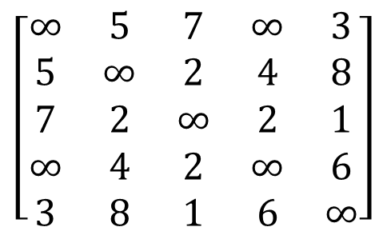
网的邻接矩阵
网的邻接矩阵可定义为：
∞ 反之
例
5
$$\left[\begin{matrix}∞ & 5 & 7 & ∞ & 3 \\ 5 & ∞ & 2 & 4 & 8 \\ 7 & 2 & ∞ & 2 & 1 \\ ∞ & 4 & 2 & ∞ & 6 \\ 3 & 8 & 1 & 6 & ∞\end{matrix}\right]$$
1
2
3
7
8
4
5
1
6
3
4
2
邻接矩阵法优点：
容易实现图的操作，如：求某顶点的度、判断顶点之间是否有边（弧）、找顶点的邻接点等等。
n个顶点需要n*n个单元存储边(弧);空间效率为O(n²)。 对稀疏图而言尤其浪费空间。
邻接矩阵法缺点：

Slide 23
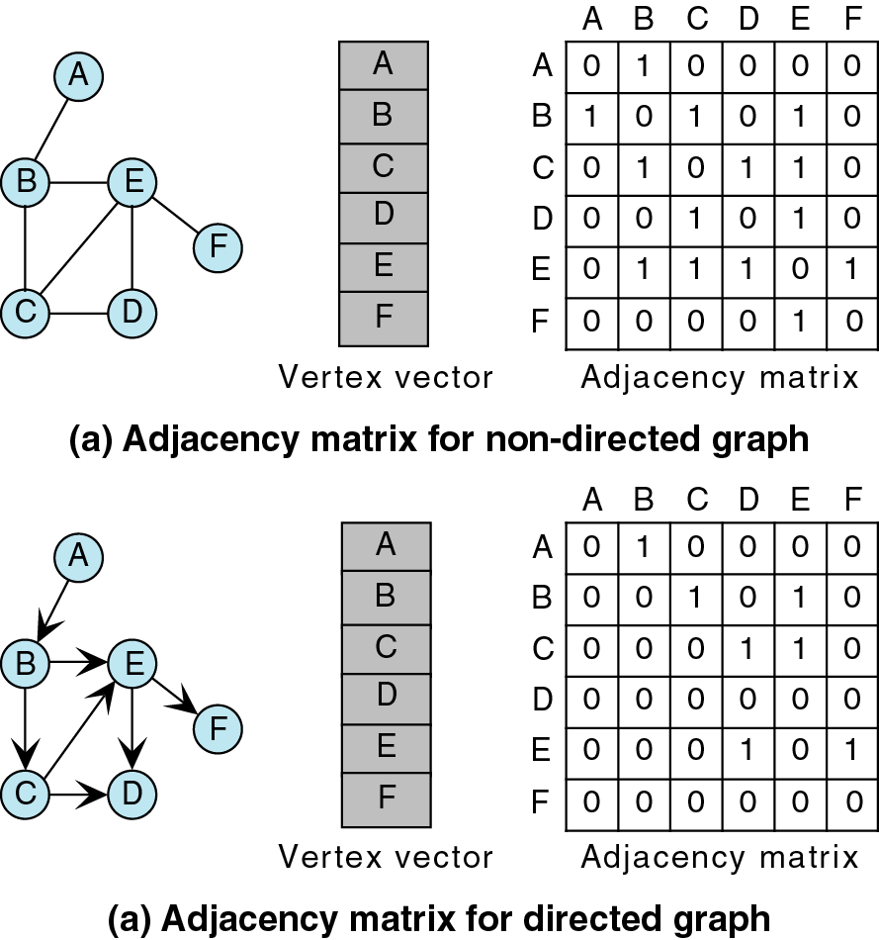
b

Slide 24
一、图的数组(邻接矩阵)存储表示实现
#define INFINITY INT_MAX //定义无穷大∞
#define MAX_VERTEX_NUM 20
// 定义图的类型 { 有向图, 有向网,无向图, 无向网}
typedef enum{ DG, DN, UDG, UDN } GraphKind;
typedef struct ArcCell { // 弧的定义
VRType adj; // VRType是顶点关系类型,
//对无权图， 用1或0表示相邻否；对带权图，则为权值类型。
InfoType *info; // 该弧相关信息的指针
} ArcCell , AdjMatrix[ MAX_VERTEX_NUM][MAX_VERTEX_NUM];
typedef struct { // 图的定义
VertexType vexs[MAX_VERTEX_NUM]; // 顶点数组
AdjMatrix arcs; //邻接矩阵，可设二维
int vexnum, arcnum; // 顶点数，弧数
GraphKind kind; // 图的种类标志
} MGraph;

Slide 25
一、图的数组(邻接矩阵)存储表示实例（构建算法见教材P162）
例
1
2
例
1
2
3
3
4
4
5
G1
G2
MGraph G1;
G2.vexs={[1，2，3，4，5}；
G1.vexs={1，2，3，4}；
①
②
③
④
①
②
③
④
⑤
①
①
②
②
G1.arcs=
G2.arcs=
③
③
④
④
⑤
G1.vexnum=4；
G2.vexnum=5；
G1.arcnum=4；
G2.arcnum=6；
G1.kind=DG；
G2.kind =UDG；

Slide 26
邻接矩阵的局限性
limitations
  Size of graph must be known before program starts
  Only one edge can be stored between any two vertices

Slide 27
邻接表(Adjacency List)
B
C
A
D
0 A 1 4
1 B 0 4 5
2 C 3 5
3 D 2 5
4 E 0 1
5 F 1 2 3
F
E

Slide 28
Adjacency List of digraph
A
0 1 2 3 4
A
B
C
D
E
1 4
∧
B
E
2
∧
C
D
3
∧
0 1
∧
2
∧

Slide 29
Vertex
data firstarc
typedef struct VNode {
VertexType data; // 顶点信息
ArcNode *firstarc;
// 指向第一条依附该顶点的弧
} VNode, AdjList[MAX_VERTEX_NUM];

Slide 30
Arc
adjvex nextarc info
typedef struct ArcNode {
int adjvex; // 该弧所指向的顶点的位置
struct ArcNode *nextarc;
// 指向下一条弧的指针
InfoType *info; // 该弧相关信息的指针
} ArcNode;

Slide 31
Graph
typedef struct {
AdjList vertices;
int vexnum, arcnum;
int kind; // 图的种类标志
} ALGraph;

Slide 32
邻接表特点
  无向图中顶点v_{i}的度为第i个单链表中的结点数
  有向图中
    顶点v_{i}的出度为第i个单链表中的结点个数
    顶点v_{i}的入度为整个单链表中邻接点域值是i的结点个数（以v_{i}为弧头）
      有向图的邻接表中不易找到指向该顶点的弧
      为此需遍历整个邻接表
      一种解决的方法
        逆邻接表法

Slide 33
逆邻接表法
  对每一顶点v_{i}再建立一个逆邻接表，即对每个顶点v_{i}建立一个所有以顶点v_{i}为弧头的弧的表
例
a
b
c
d
vexdata
firstarc
adjvex
G1
nextarc
vexdata
firstarc
adjvex
nextarc
1
a
2
3
^
1
a
4
^
2
b
^
2
b
1
^
3
c
4
^
3
c
1
^
4
d
1
^
4
d
3
^
图G1的邻接表 和 逆邻接表表示法
Notes:
表述思想，引导学生分析设计，培养抽象、建模能力

Slide 34
练习：
求下图各顶点的出度、入度，图的邻接矩阵、邻接表和逆邻接表
a
1
a
3
^
2
b
1
3
5
^
b
c
3
c
4
^
4
d
^
e
d
e
3
4
邻接表
5
^
图 G1
1
a
2
^
2
b
^
3
1
2
5
c
^
4
d
3
5
^
5
e
2
逆邻接表
^

Slide 35
讨论：邻接表与邻接矩阵有什么异同之处？
联系：邻接表中每个链表对应于邻接矩阵中的一行，链表中结点个数等于该行中非零元素的个数。
2. 区别：
① 对于任一确定的无向图，邻接矩阵是唯一的（行列号与顶点编号一致），但邻接表不唯一（链接次序与顶点编号无关）
② 邻接矩阵的空间复杂度为O(n²),而邻接表的空间复杂度为O(n+e)
3. 用途：邻接矩阵多用于稠密图的存储（e接近n(n-1)/2)；而邻接表多用于稀疏图的存储

Slide 36
补充：建立有（无）向图的邻接表
图的邻接表是应用较多的一种存储结构。从邻接表的结构定义可见，建立邻接表的主要操作是在链表中插入一个结点，以下是输入无向图的顶点和边建立邻接表的算法步骤。
头插法
B
C
0 A 4 1
1 B 5 4 0
2 C 5 3
3 D 5 2
4 E 1 0
5 F 3 2 0
A
D
F
E
依次输入的数据为：
1.顶点、边数、图类型：6 7 UDG
2.顶点： A B C D E F
3. 边：AB AE BE BF CD CF DF

Slide 37
建立有（无）向图的邻接表（续）
建立邻接表的主要操作是在链表中插入一个结点，以下是输入有向图的顶点和弧建立邻接表的算法。
尾插法
A
0 1 2 3 4
A
B
C
D
E
∧
1 4
B
E
2
∧
3
∧
C
D
0 1
∧
依次输入的数据为：
1. 5 7 DG
2. A B C D E
3. AB AE BC CD DA DB EC
2
∧

Slide 38
建立有（无）向图（网）的邻接表算法描述
void CreateGraph(MGraph &G)
{// 生成图G的存储结构-邻接表
cin >> G.vexnum >> G.arcnum >> G.kind; // 输入顶点数、边数和图类：
for (i=0; i<G.vexnum; ++i) { // 构造顶点数组：
cin>> G.vertices[i].data; // 输入顶点
G.vertices[i].firstarc = NULL; } // for， 初始化链表头指针为"空"
for (k=0; k<G.arcnum; ++k) // 输入各边并构造邻接表：
{ cin>> sv >> tv; // 输入一条边（弧）的始点和终点
i = LocateVex(G, sv); j = LocateVex(G, tv); // 确定sv和tv在G中位置，即顶点在G.vertices中的序号
vexdata firstarc
adjvex nextarc
pi = new ArcNode;
if (!pi) exit(-1); // 存储分配失败
pi -> adjvex = j; // 对弧结点赋邻接点"位置“
if (G.kind==DN || G.kind==DG) cin >> w >> p; // 有向图输入权值和其它信息存储地址
else { w=0; p=NULL; }
pi->weight = w; pi->info = p;
pi -> nextarc = G.vertices[i].firstarc; //头插法，将tv结点插入到第i个单链表
vertices[i].firstarc = pi; // 插入链表G.vertices[i]

Slide 39
建立有（无）向图（网）的邻接表算法描述（续）
if (G.kind==UDG || G.kind==UDN)
{ // 对无向图或无向网尚需建立tv的邻接点：
pj = new ArcNode;
if (!pi) exit(-1); // 存储分配失败
pj -> adjvex = i; // 对边结点赋邻接点“位置”
pj -> weight = w; pj->info = p;
//头插法，将sv结点插入到第j个单链表中, 插入链表G.vertices[j]
pj -> nextarc = G.vertices[j].firstarc;
G.vertices[j].firstarc = pj;
} // if
} // for
} // CreateGraph
Notes:
对于一个含 n 个顶点和 e 条边的无向图，e 的最大值为 n(n-1)/2。称含有 n 个顶点和 n(n-1)/2 条边的图为完全图。如果图中边的数目 e<nlogn，则称为稀疏图，反之称为稠密图。容易理解，由于邻接矩阵的存储空间是 n2 级的，而邻接表的空间复杂度是 O (n+e)。因此通常，稠密图的存储结构取"数组表示"，稀疏图的存储结构取"邻接表表示"。

Slide 40
三、有向图的十字链表存储表示
弧的结点结构
弧尾顶点位置 弧头顶点位置 弧的相关信息
指向下一个有相同弧尾的结点
指向下一个有相同弧头的结点
typedef struct ArcBox { // 弧的结构表示
int tailvex, headvex; InfoType *info;
struct ArcBox *hlink, *tlink;
} VexNode;

Slide 41
顶点的结点结构
顶点信息数据
指向该顶点的第一条入弧
指向该顶点的第一条出弧
typedef struct VexNode { // 顶点的结构表示
VertexType data;
ArcBox *firstin, *firstout;
} VexNode;

Slide 42
有向图的结构表示(十字链表)
typedef struct {
VexNode xlist[MAX_VERTEX_NUM];
// 顶点结点(表头向量)
int vexnum, arcnum;
//有向图的当前顶点数和弧数
} OLGraph;

Slide 43
例：画出有向图的十字链表
v1
v2
顶点结点
data
Firstin
Firstout
v3
v4
弧结点
tailvex
headvex
hlink
tlink
info
无权图可省
0
1
2
3
0
v1
0
1
0
2
^
^
1
v2
^
2
v3
2
0
2
3
^
^
是邻接表、逆邻接表的结合
3
v4
3
0
^
3
1
^
^
十字链表优点：容易操作，如求顶点的入度、出度等。
空间复杂度和建表的时间复杂度都与邻接表相同。

Slide 44
4. 邻接多重表表示法
这是无向图的另一种存储结构，当对边操作时建议采用此种结构存储。
1、设立边结点， 6个域（每条边是一个数据元素）
2、设立顶点结点， 2个域（每个顶点也是一个数据元素）
边
顶点
mark | ivex | ilink | jvex | jlink | info
data | Firstedge
mark：标志域（标记该边是否被访问）
ivex， jvex : 边依附的两个顶点位置
ilink: 指向下一条依附顶点 i 的边位置
jlink; 指向下一条依附顶点 j 的边位置
info: 边信息
data : 存储顶点信息
Firstedge : 依附顶点的第一条边结点
十字链表其实就是有向图的邻接多重表！

Slide 45
例：画出无向图的邻接多重表
v1
v2
顶点结点
边结点
v3
data
Firstedge
mark
ivex
ilink
jvex
jlink
info
v4
v4
v5
0
1
2
3
4
0
v1
0
1
0
^
3
^
1
v2
邻接多重表与邻接表的区别仅在于：同一条边在此只用一个结点表示
2
v3
2
1
2
3
3
v4
4
v5
4
1
^
2
^
4
^
邻接多重表优点：容易操作，如求顶点的度等。
空间复杂度和建表的时间复杂度都与邻接表相同。

Slide 46
各种存储结构的适用类型
数组(邻接矩阵)：有向图和无向图
邻接表（逆邻接表）：有向图和无向图
十字链表：有向图
邻接多重表：无向图

Slide 47
7.3 图的遍历
图的遍历（Traversing Graph）:
从图中某个顶点出发游历图，访遍图中其余顶点，并且使图中的每个顶点仅被访问一次的过程。
例
V1
V2
V3
问题：树的遍历能否用于图的遍历？
答：不能！因为图有回路
解决方法：设置已访问标志
V4
V5
V6
V7
V8

Slide 48
为了保证图中的各顶点在遍历过程中访问且仅访问一次，需要为每个顶点设一个访问标志，因此我们为图设置一个访问标志数组visited［n］:
v_{i}未被访问: visited[i]值为false
v_{i}被访问过：visited［i］为true
根据搜索路径方向不同：
例
V1
深度优先搜索（纵向↓）
V2
V3
广度优先搜索（横向→）
V4
V5
V6
V7
V8

Slide 49

一、深度优先搜索( DFS )
Depth_First Search
基本思想：——仿树的先序遍历过程。
遍历步骤
起点
例1：
v1
DFS 结果
v3
v1
→
v2
→
v4
→
v8
→
v2
v5
→
v3
→
v6
→
v7
v4
v5
v6
v7
应退回到V8，因为V2已有标记
v8
DFS 结果
例2：
v2 → v1 → v3 → v5 →
起点
v4 → v6

Slide 50
思考题：按图的存储结构如何遍历？
例
V1
vi=v1
1. 访问 vi 。 2. 求 vi的邻接点 Vj 。
3. 若vj未被访问过，则以vj为新的初始出发点，重复⑴
若vj已被访问过，则返回到vi另一个邻接点，重复⑶
V2
V3
V4
V5
V6
V7
V8
深度遍历：V1⇒
V3 ⇒
V7 ⇒
V6 ⇒
V2 ⇒
V5 ⇒
V8 ⇒
V4
vexdata
firstarc
adjvex
next
1
v1
3
2
^
v2
^
2
5
4
1
3
v3
1
7
6
^
4
v4
8
2
^
5
v5
8
2
^
6
v6
7
3
^
7
v7
6
3
^
8
v8
5
4
邻接矩阵如何？
^

Slide 51
例
V1
V2
V3
V4
V5
V6
V7
V8
深度遍历：V1⇒
V3 ⇒
V7 ⇒
V6 ⇒
V2 ⇒
V4 ⇒
V8 ⇒
V5
vexdata
firstarc
adjvex
next
1
1
3
2
^
2
2
4
^
3
3
7
6
^
4
4
8
^
5
5
8
2
^
6
6
7
^
7
7
^
8
8
^

Slide 52
从上页的遍历过程可见:
1. 深度优先搜索遍历连通图的过程类似于树的先根遍历；
2. 如何判别V的邻接点是否被访问？
解决的办法是：为每个顶点v设立一个 “访问标志 visited[v]”。
3. 如何求V的邻接点？
解决的办法是：根据图的存储结构来确定。
对于邻接表而言，通过顶点向量和对应的单链表查找邻接点。

Slide 53
深度优先搜索遍历连通图 G的算法描述
void DFS(Graph G, int v) {
// 从顶点v出发，深度优先搜索遍历连通图 G
visited[v] = TRUE; VisitFunc(v);
for ( w=FirstAdjVex(G, v); w!=0; w=NextAdjVex(G,v,w))
//返回V的(相对于w)下一邻接点
if (!visited[w]) DFS(G, w);
// 对v的尚未访问的邻接顶点w 递归调用DFS
} // DFS
提示：
对于连通图，从任一顶点v出发，能够深度优先搜索遍历
整个图 G，访问所有结点；
而对于非连通图，则需从多个顶点出发，方可。

Slide 54
非连通图的深度优先搜索遍历
首先将图中每个顶点的访问标志设为 FALSE, 之后搜索图中每个顶点，如果未被访问，则以该顶点为起始点，进行深度优先搜索遍历，否则继续检查下一顶点。

Slide 55
例如:
a
a
b
b
g
g
c
c
d
d
e
e
f
f
h
h
k
k
0 1 2 3 4 5 6 7 8
访问标志:
F F F F F F F F F
T
T
T
T
T
T
T
T
T
访问次序:
a
c
h
d
k
f
e
b
g

Slide 56
深度优先搜索遍历非连通图 G的算法描述
void DFSTraverse(Graph G, Status (*Visit)(int v))
{// 对图 G 作深度优先遍历。
VisitFunc = Visit; //初始化访问函数
for (v=0; v<G.vexnum; ++v)
visited[v] = FALSE; // 访问标志数组初始化
for (v=0; v<G.vexnum; ++v)
if (!visited[v]) DFS(G, v);
// 对尚未访问的顶点调用DFS
}

Slide 57
DFS 算法效率分析:
（设图中有 n 个顶点，e 条边）
如果用邻接矩阵来表示图，遍历图中每一个顶点都要从头扫描该顶点所在行，因此遍历全部顶点所需的时间为O(n²)。
如果用邻接表来表示图，虽然有 2e 个表结点，但只需扫描 e 个结点即可完成遍历（∵判断访问标志），加上访问 n个头结点的时间，因此遍历图的时间复杂度为O(n+e)。
结论：
稠密图适于在邻接矩阵上进行深度遍历；
稀疏图适于在邻接表上进行深度遍历。

Slide 58
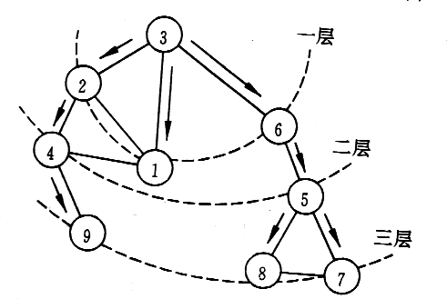
二、广度优先搜索遍历图（树的层次遍历的推广）
起点
v1
BFS 结果
例1：
v2
v3
v1
→
v2
→
v3
→
v4
v5
v7
v6
v4
→
v5
→
v6
→
v7
→
v8
v8
例2：
起点
BFS 结果
v3 →
v2 → v1 → v6 →
v4 → v5 →
v9 → v8 → v7

Slide 59
广度优先搜索（遍历）步骤：
简单归纳
  在访问了起始点v之后，依次访问 v的邻接点；
  然后再依次（顺序）访问这些点（下一层）中未被访问过的邻接点；
  直到所有顶点都被访问过为止。
广度优先搜索是一种分层的搜索过程，每向前走一步可能访问一批顶点，不像深度优先搜索那样有回退的情况
因此，广度优先搜索不是一个递归的过程，其算法也不是递归的

Slide 60
思考题：按图的存储结构如何遍历？
例
V1
vi=v1
V2
V3
V4
V5
V6
V7
广度遍历：V1⇒
V3 ⇒
V2 ⇒
V7 ⇒
V6 ⇒
V5 ⇒
V4 ⇒
V8
V8
vexdata
firstarc
adjvex
next
1
v1
3
2
^
v2
^
2
5
4
1
3
v3
1
7
6
^
4
v4
8
2
^
5
v5
8
2
^
6
v6
7
3
^
7
v7
6
3
^
邻接矩阵如何？
8
v8
5
4
^

Slide 61
说明：
广度优先搜索遍历图时，对连通图，从起始点V到其余各顶点必定存在路径，并且访问顶点的次序是按顶点的路径长度递增进行的。
例如：广度遍历序列：V1 V2 V3 V4 V5 V6 V7 V8
V1
从V₁出发，V₁ ->v₂, V₁-> v₃
的路径长度为1；
例
V2
V3
V₁ ->v₄, V₁ ->v_{5,} V₁ ->v₆, V₁ ->v₇
的路径长度为2；
V4
V5
V6
V7
V₁ ->v₈ 的路径长度为3。
V8

Slide 62
为避免重复访问, 需要一个辅助数组 visited[ n]，给被访问过的顶点加标记。
为了实现逐层（按顶点的路径长度递增）访问, 算法中需使用了一个队列,以记忆正在访问的这一层和下一层的顶点,以便于向下一层访问。

Slide 63
vexdata
firstarc
adjvex
next
例
1
4
3
2
1
1
^
2
2
5
1
^
2
3
4
3
3
1
5
^
4
4
5
1
^
5
5
5
4
3
2
^
f
f
f
1
4
4 3
0 1 2 3 4 5
0 1 2 3 4 5
0 1 2 3 4 5
r
r
r
遍历序列：1
遍历序列：1 4
遍历序列：1 4 3
先访问后入队
1出队，依次得到其所有邻接点，输出并进队

Slide 64
vexdata
firstarc
adjvex
next
例
1
4
3
2
1
1
^
2
2
5
1
^
2
3
4
3
3
1
5
^
4
4
5
1
^
5
5
5
4
3
2
^
f
f
4 3 2
3 2 5
0 1 2 3 4 5
0 1 2 3 4 5
r
r
遍历序列：1 4 3 2
遍历序列：1 4 3 2 5
1的邻接点入队完毕，4出队，依次得到其所有未被访问的邻接点，输出并进队

Slide 65
vexdata
firstarc
adjvex
next
例
1
4
3
2
1
1
^
2
2
5
1
^
2
3
4
3
3
1
5
^
4
4
5
1
^
5
5
5
4
3
2
^
f
f
f
2 5
5
0 1 2 3 4 5
0 1 2 3 4 5
0 1 2 3 4 5
r
r
r
遍历序列：1 4 3 2 5
遍历序列：1 4 3 2 5
遍历序列：1 4 3 2 5

Slide 66
广度优先搜索遍历图算法
void BFSTraverse(Graph G, Status (*Visit)(int v))
{ for (v=0; v<G.vexnum; ++v)
visited[v] = FALSE; //初始化访问标志
InitQueue(Q); // 置空的辅助队列Q
for ( v=0; v<G.vexnum; ++v )
if ( !visited[v]) // v 尚未访问
{
// 调用BFS()
}
} // BFSTraverse
BFS( G, v)；

Slide 67
广度优先搜索遍历图算法-续
void BFS(Graph G, int v){
visited[v] = TRUE; Visit(v); // 访问v
EnQueue(Q, v); // v入队列
while (!QueueEmpty(Q)) {
DeQueue(Q, u); // 队头元素出队并置为u
for(w=FirstAdjVex(G, u); w!=0; w=NextAdjVex(G,u,w))
if ( ! visited[w]) {
visited[w]=TRUE; Visit(w);
EnQueue(Q, w); // 访问的顶点w入队列
} // if
} // while
}

Slide 68
BFS 算法效率分析: 同DFS
（设图中有 n 个顶点，e 条边）
邻接表存储图，则BFS的时间复杂度：O(n+e)
邻接矩阵存储图，则BFS的时间复杂度：O(n²)。
DFS与BFS之比较：
空间复杂度相同，都是O(n)(借用了堆栈或队列）；
时间复杂度只与存储结构（邻接矩阵或邻接表）有关，而与搜索路径无关。

Slide 69
三、遍历应用举例
1. 求一条从顶点 i 到顶点 s 的
简单路径
2. 求两个顶点之间的一条长度最短的路径

Slide 70
1. 求一条从顶点 i 到顶点 s 的简单路径
例如:
求从顶点 b 到顶点 k 的一条简单路径。
g
b
从顶点 b 出发进行深度优先搜索遍历。
a
假设找到的第一个邻接点是c，则得到的结点访问序列为:
b c h d a e k f g，
c
d
e
f
h
k
假设找到的第一个邻接点是a，则得到的结点访问序列为: b a d h c e k f g。
思考: 如何查找此路径？
遍历过程中，检查是否到终点，是则止，否则继续。可能需进行若干次试探、回溯

Slide 71
结论:
1. 从顶点 i 到顶点 s ,若存在路径，则从顶点 i 出发进行深度优先搜索，必能搜索到顶点 s 。
2. 遍历过程中搜索到的顶点不一定是路径上的顶点，则将该顶点从路径中删去，
如搜索路径为：i, … , h , v’，… ， 再从h出发重新探索下一条路经。
3. 由它出发进行的深度优先遍历整个图，已经完成的顶点不是路径上的顶点，则说明不存在路径（i,…,s）。

Slide 72
void DFSearch( int v, int s, char *PATH)
{// 从第v个顶点出发递归地深度优先遍历图G，求得一条从v到s的简单路径，并记录在PATH中
visited[v] = TRUE; // 访问第 v 个顶点 ，能不被重复访问
Append(PATH, getVertex(v)); // 第v个顶点加入路径 //k++；
for (w=FirstAdjVex(G，v); w!=0&&!found;
w=NextAdjVex(G，v，w) )
{ if (w==s) { found =TRUE; Append(PATH, w);exit(1) ;} //找到退出
else if (!visited[w]) DFSearch(w, s, PATH);//加入w
} //end for
if (!found) Delete (PATH，v); // 从路径上删除顶点 v
} //

Slide 73
void DFSearch( int v, int s, char *PATH)
{
visited[v] = TRUE;
Append(PATH, getVertex(v));
for (w=FirstAdjVex(G，v); w!=0&&!found;
w=NextAdjVex(G，v，w) )
{ if (w==s) { found =TRUE; Append(PATH, w);exit(1) ;}
else if (!visited[w]) DFSearch(w, s, PATH);
} //end for
if (!found) Delete (PATH，v);
} //
g
b
a
c
d
e
f
h
k

Slide 74
7.27 求有向图G的顶点v到s是否存在长度为k的简单路径
void DFSearch( int v, int s,int k, char *PATH) {
//判断邻接表方式存储的有向图G的顶点v到s是否存在长度为k的简单路径，并记录在PATH中
if(v==s&&k==0) //找到了一条路径,且长度符合要求
{ found=TRUE; Append(PATH, v);return；}
else if(k>0) {
visited[v] = TRUE; // 访问第 v 个顶点
Append(PATH, getVertex(v)); L++； // 第v个顶点加入路径
for (w=FirstAdjVex(G，v); w!=0&&!found;
w=NextAdjVex(G，v，w) )
if (L==k&&w==s) { found = TRUE; Append(PATH, w); } //找到退出
else if (!visited[w]) DFSearch(w, s, k-1, PATH);
if (!found) Delete (PATH,v); // 从路径上删除顶点 v
} //

Slide 75
2. 求两个顶点之间的一条路径
长度最短的路径
若两个顶点之间存在多条路径，则其中必有一条路径长度最短的路径。如何求得这条路径?

Slide 76
深度优先搜索访问顶点的次序取决于图的存储结构，而广度优先搜索访问顶点的次序是按“路径长度”渐增的次序。
g
f
b
a
c
e
d
k
h
因此，求路径长度最短的路径可以基于广度优先搜索遍历进行，但需要修改链队列的结点结构及其入队列和出队列的算法。

Slide 77
3
2
例如:求下图中顶点 3 至顶点 5 的一条最短路径。
1
4
7
链队列的状态如下所示:
5
6
8
9
Q.front Q.rear
3
1
2
4
7
5

Slide 78
修改链队列的结点结构及其入队列
和出队列的算法
    1) 将链队列的结点改为“双链”结点。即
    结点中包含next 和prior两个指针；
    2) 修改入队列的操作。插入新的队尾结点时，令其prior域的指针指向刚刚出队列的结点，即当前的队头指针所指结点；
3) 修改出队列的操作。出队列时，仅移动队头指针，而不将队头结点从链表中删除。

Slide 79
typedef DuLinkList QueuePtr;
void InitQueue(LinkQueue& Q) {
Q.front=Q.rear=(QueuePtr)malloc(sizeof(QNode));
Q.front->next = Q.rear->next = NULL
}
void EnQueue( LinkQueue& Q, QelemType e ) {
p = (QueuePtr) malloc (sizeof(QNode));
p->data = e; p->next = NULL;
p->prior = Q.front
Q.rear->next = p; Q.rear = p;
}
void DeQueue( LinkQueue& Q, QelemType& e ) {
Q.front = Q.front->next; e = Q.front->data
}

Slide 80
* 7.4 图的生成树和生成森林
连通图的生成树：是连通图的一个极小连通子图，它含
有图中全部顶点，但只有n-1条边。
非连通图的生成森林：由若干棵生成树组成，含图中全部
顶点，但构成这些树的边是最少的。
思考1：对连通图进行遍历，得到的是什么？
——得到的将是一个极小连通子图，即图的生成树！
由深度优先搜索得到的生成树，称为深度优先搜索生成树。
由广度优先搜索得到的生成树，称为广度优先搜索生成树。
思考2：对非连通图进行遍历，得到的是什么？
—— 得到的将是各连通分量的生成树，即图的生成森林！
例
A
B
A
D
G
C
D
E
K
I
F
G
H
L
C
F
E
I
K
H
M
J
深度优先生成森林
L
M
J
B

Slide 81
例
V1
深度遍历：V1⇒ V2 ⇒V4 ⇒ V8 ⇒V5 ⇒V3 ⇒V6 ⇒V7
V2
V3
广度遍历：V1⇒ V2 ⇒V3 ⇒ V4 ⇒V5 ⇒V6 ⇒V7 ⇒V8
V4
V5
V6
V7
V1
V2
V3
V8
V4
V5
V6
V7
V1
V1
V8
V2
V3
V2
V3
V1
V4
V6
V2
V3
V4
V5
V6
V7
V8
V7
V4
V5
V6
V7
V8
V8
V5
广度优先生成树
深度优先生成树
说明：连通图的生成树不唯一

Slide 82
说明
所有生成树具有以下共同特点：
  生成树的顶点个数与图的顶点个数相同（是连通图的极小连通子图）
  一个有n个顶点的连通图的生成树只有n-1条边
  在生成树中再加一条边必然形成回路
  生成树中任意两个顶点间的路径是唯一的
V1
V1
V1
V1
V2
V3
V2
V3
V2
V3
V2
V3
V4
V6
V4
V5
V6
V7
V4
V5
V6
V7
V8
V7
V4
V5
V6
V7
V8
V8
V5
广度优先生成树
深度优先生成树
V8
Notes:
如何判断一个图就是一棵树？
遍历该图，若遍历序列正好饱含图中全部顶点和n-1边，既是。实现：可以在遍历过程中增加两个计数器（顶点计数器和边计数器，在访问时计数）
如何判断一个图有生成树？（假设不知道图的类型）
一个图有生成树，在遍历时，必经过n-1边 。
思想同上

Slide 83
说明（续）
从不同顶点出发或搜索次序不同，可得到不同的生成树
生成树的权：对连通网络来说，边附上权，生成树也带权，我们把生成树各边的权值总和称为生成树的权
最小代价生成树：在一个连通网的所有生成树中， 各边的代价之和最小的那棵生成树称为该连通网的最小代价生成树（Minimum Cost Spanning Tree），简称为最小生成树(MST)。

Slide 84
*7.4 (连通网的)最小生成树
问题：
假设要在 n 个城市之间建立通讯联络网，则连通 n 个城市只需要修建 n-1条线路，如何在最节省经费的前提下建立这个通讯网？
n个城市间，若任意两个城市都有一条通讯线，
则最多可设置n(n-1)/2条线路，但实际上仅需n-1条线路，即可实现n个城市连通通讯。

Slide 85
*7.4 (连通网的)最小生成树
问题演化
  要在n个城市间建立通信联络网，
  顶点——表示城市
  边的权——城市间建立通信线路所需花费代价
问题分析
  n个城市间，最多可设置n(n-1)/2条线路
  n个城市间建立通信网，只需n-1条线路
  如何在可能的线路中选择n-1条，
  能把所有城市（顶点）均连起来，
  且总耗费（各边权值之和）最小。
7
1
2
7
5
13
9
5
6
24
10
17
12
3
4
18

Slide 86
该问题等价于：
在n个顶点的连通网中，构造网的一棵最小生成树, 即：在 e 条带权的边中选取 n-1 条边(不构成回路), 使“权值之和”为最小。
找最经济通讯网 求最小生成树

Slide 87
如何求最小生成树？
两种方法： Prim算法
Kruskal算法
最小生成树有如下重要性质：
设 N=(V, {E}) 是一连通网，U 是顶点集V的一个非空子集。 若（u , v）是一条具有最小权值的边， 其中u∈U， v∈V-U， 则存在一棵包含边（u , v）的最小生成树。
换而言之：连通网的最小生成树的n-1条边中一定包含连通网中权值最小的边。

Slide 88
我们用反证法来证明这个MST性质：
假设不存在这样一棵包含边（u , v）的最小生成树。 任取一棵最小生成树T，将（u , v）加入T中。根据树的性质，此时T中必形成一个包含（u , v）的回路， 且回路中必有一条边 (u’, v’)的权值大于或等于( u, v)的权值。 删除（u’, v’)，则得到一棵代价小于等于T的生成树T′，且T′为一棵包含边（u , v）的最小生成树。 这与假设矛盾， 故该性质得证。
V-U
v
U
u

Slide 89
普利姆（Prim）算法
设：N =（V , E）是个连通网，
另设U为最小生成树的顶点集，TE为最小生成树的边集。
构造步骤:
（1）初始状态： U ={u₀ },（ u₀ ∈V ）， TE= φ,
（2）在u∈U ,v∈V-U所有的边(u,v)∈E中，找一条代价最小的边(u0,v0)，并将边(u0,v0)并入集合TE，同时v0并入U。
（3）重复（2），直到U=V为止。
此时TE中必有n-1条边，T＝(V,{TE}） 就是最小生成树。

Slide 90
[注]：在最小生成树的生成过程中，所选的边都是一端在U中，另一端
在V-U中。选最小边的过程是一个向集合U中添加顶点的过程。
1
1
1
例
6
5
1
2
1
4
1
1
5
5
3
3
3
2
3
6
4
4
6
U={1}
U={1,3}
5
6
U={1,3,6}
6
1
1
1
1
4
1
2
1
4
2
4
5
5
3
3
3
4
2
2
3
2
4
4
6
6
5
6
U={1,3,6,4}
U={1,3,6,4,2,5}
U={1,3,6,4,2}

Slide 91
一般情况下所添加的顶点应满足下列条件:
在生成树的构造过程中，图中 n 个顶点分属两个集合：已落在生成树上的顶点集 U 和尚未落在生成树上的顶点集V-U ，则应在所有连通U中顶点u和V-U中顶点v的边中选取权值最小的边（u’，v’），并把v’添加到U中。
V-U
U
u’
v’

Slide 92
计算机内怎样实现Prim（普里姆）算法？
Prime算法特点: 将点归并，适合稠密网
采用邻接矩阵作为图的存储表示。
设计思路：
① 增设一辅助数组Closedge[ n ]，以记录从U到V-U具有最小代价的边， 每个数组分量都有两个域：
Colsedge[ i]
adjvex | lowcost
u与v_{i}之间对应的边权
V-U中顶点v_{i}
v_{i} 在U中的邻接点u
（u，vi）
要求：使Colsedge[ i].lowcost = min( ( u ,vi ) ) u ∈ TV
struct {
VertexType adjvex; // u在TV集中的顶点序号
VRType lowcost; // 边的权值
} closedge[MAX_VERTEX_NUM];
u从U（u₁~u_{n}）中挑选，选择其中到顶点vi边的权值最小的顶点

Slide 93
具体示例：
起点
1
v
2
3
4
5
6
U
V-U
6
5
2
3
4
5
6
1
closedge
5
5
adjvex
lowcost
16
11
15
1∞
1∞
{2,3,4,5,6}
2
3
4
{1}
1
6
4
2
3
adjvex
lowcost
35
15
36
34
{2, 4, 5, 6}
0
4
{1, 3}
5
6
6
adjvex
lowcost
35
62
36
1
2
3
4
5
6
0
2
0
{1,3,6}
{2, 4,5}
adjvex
lowcost
35
36
{1,3,
6,4}
5
0
0
0
{2, 5}
adjvex
lowcost
23
{1,3,6,4,2}
{5}
0
0
0
3
0
adjvex
lowcost
{1,3,6,4,2,5}
{}
0
0
0
0
0

Slide 94
算法流程
k=locateVex(G,u);
for(j=0; j<G.vexnum;++j)
if(j!=k) closedge[j] ={u, G.arcs[k,j].adj};
Closedge[k].lowcost=0;
初始化过程
求出权值最小的边(u,v_{k})
N
i<=G.vexnum
Y
k=minmum(closedge);
printf(closedge[k].adjvex,G.vexs(k));
End
重新求V-U中每个
顶点的closedge[ ]；
closedge[k].lowcost=0;
N
j<G.vexnum
Y
N
G.arcs[k,j].adj< closedge[j].lowcost
Y
closedge[j] ={G.vexs[k],G.arcs[k,j].adj};
closedge[j]是V-U到U中所有边中权值最小的边的权值，当U中加入k后，只须在两者之间选较小者作为closedge[ ]
++j;
++i;

Slide 95
Prim（普里姆）算法描述
void MiniSpanTree_P(MGraph G, VertexType u)
{ //用普里姆算法从顶点u出发构造网G的最小生成树T,输出T的各条边
k = LocateVex ( G, u ); //找顶点u在图中的位置k
for ( j=0; j<G.vexnum; ++j ) // 辅助数组初始化
if (j!=k) //u到各顶点的权值 {adjvex，lowcost} （u, vj）
closedge[j] = { u, G.arcs[k][j].adj };
closedge[k].lowcost = 0; // 初始，U＝{u}，即将u并入U
for (i=1; i<G.vexnum; ++i) //以其边权值大小，选择其余顶点并入
{
}
}// MiniSpanTree_P
继续向生成树上添加顶点;//即查找下一条最小权值边（u，vi） ，
//把该边所依附的另一个顶点vi加入到U中。

Slide 96
k = minimum(closedge); // 求出加入生成树的下一个顶点(k)
printf(closedge[k].adjvex, G.vexs[k]);
// 输出生成树上一条边（u，v_{k}），其中G.vexs是顶点向量
closedge[k].lowcost = 0; // 把第k个顶点并入U集
for (j=0; j<G.vexnum; ++j)
// 新顶点并入U后，（可能）需要修改U中原顶点到V-U中其它顶点的最小边
//为第k个顶点到V-U中其它顶点的最小边
if (G.arcs[k][j].adj < closedge[j].lowcost)
closedge[j] = { G.vexs[k], G.arcs[k][j].adj };
Notes:
typedef struct ArcCell { // 弧的定义
VRType adj; // VRType是顶点关系类型,
//对无权图， 用1或0表示相邻否；对带权图，则为权值类型。
InfoType *info; // 该弧相关信息的指针
} ArcCell , AdjMatrix[ MAX_VERTEX_NUM][MAX_VERTEX_NUM];
typedef struct { // 图的定义
VertexType vexs[MAX_VERTEX_NUM]; // 顶点信息
AdjMatrix arcs; // 表示顶点之间关系的二维数组
int vexnum, arcnum; // 图的当前顶点数和弧(边)数
GraphKind kind; // 图的种类标志
} MGraph

Slide 97
克鲁斯卡尔(Kruskal)算法
算法思想：设连通网N=(V,E)，令最小生成树
  初始状态为只有n个顶点而无边的非连通图T=(V,{Φ})，每个顶点自成一个连通分量
  在E中选取代价最小的边，若该边依附的顶点落在T中两个不同的连通分量上，则将此边加入到T中；否则，舍去此边，选取下一条代价最小的边
  依此类推,直至T中所有顶点都在同一连通分量上为止
例
1
5
1
6
1
2
1
4
1
5
5
2
4
2
5
4
3
3
3
3
2
3
2
6
4
4
6
5
6
5
6
5
6

Slide 98
例如:
19
19
a
a
b
b
5
5
12
12
14
14
c
c
7
7
18
18
e
e
16
16
8
8
3
3
g
g
d
d
21
27
21
f
f

Slide 99
怎样实现Kruskal算法？（略，请参考6.5节 MSTree类型定义）
特点：将边归并——适于求稀疏网的最小生成树。
故采用邻接表作为图的存储表示。
设计思路：
① 设每条边对应的结构类型为：
v_{i} | v_{j} | weight
初态：按权值排序(以堆排序为佳，堆顶即为权值最小的边）
② 取堆顶元素，加入到对应最小生成树的新邻接表中（初始为空），从堆中删除它并重新排序堆，每次耗时log₂(e)；
③ 重复上一步，注意每次加入时要判断是否“多余”（即是否已被新表中的连通分量包含。是否形成圈）；
④ 直到堆空。
显然， Kruskal算法的时间效率＝O（elog₂e）

Slide 100
算法描述:
void MiniSpanTree_Kruskal(ELGraph G, SqList& ST)
{ 构造非连通图 ST=( V,{ } );
k = i = 0; // k 计选中的边数,
while (k<G.Vexnum) {
++i;
检查边集 E 中第 i 条权值最小的边(u,v);
若(u,v)加入ST后不使ST中产生回路（即，判断u，v是否在
同一个连通分量（集合））， 则 输出边(u,v); 且 k++;
// flags[G.Vexnum] ,flags[u] ,flags[v] =1?
}//while
}//
利用并查集判断

Slide 101
并查集
ADT MFSet {
数据对象：若设S是MFSet型的集合，则它由n（n>0）个子集S_{i} （i=1,2,…n）构成，每个子集的成员都是[-maxnumber, maxnumber]内的整数；
数据关系：S₁∪ S₂∪ …∪S_{n}=S
基本操作：
Initial(&S,n,x₁,x₂,…,x_{n});
Find(S,x);//查找S中x所属的子集S_{i}
Merge(&S,i,j);//归并}ADT MFSet;

Slide 102
并查集
根据查找函数和归并操作的特点，可利用树型结构表示集合
树中每个结点表示子集中的一个成员x，并约定根结点的成员兼作子集的名称
实现集合的“并”操作只要将一棵子集树的根指向另一棵子集树的根即可
为便于实现操作，采用双亲表示法作为存储结构
typedef Ptree MFSet;

Slide 103
例
集合的一种表示方法
1
2
2
3
6
9
8
10
1
8
10
S₁={1,3,6,9}
S₂={2,8,10}
3
6
9
S₃= S₁ ∪ S₂

Slide 104
查找函数
Int find_mfset(MFSet S, int i)
{//找集合S中i所在子集的根
if(i<1 || i>S.n) return -1; //i不属于S的任一子集
for(j=i; S.nodes[j].parent>0; j=S.nodes[j].parent);
return j;
}
T(n)=O(d)，d为树的深度

Slide 105
归并操作
Status merge_mfset(MFSet &S, int i, int j)
{// S.nodes[i]和 S.nodes[j]分别为S的互不相交的两个子集S_{i}和S_{j}的根结点，求其并集
if(i<1 || i>S.n || j<1 || j>S.n)
return ERROR;
S.nodes[i].parent=j;
return OK;
}
T(n)=O(1)

Slide 106
并的极端例子
S₁
S₂
S₃
S_{n}
…
每次都是含成员多的根结点指向含成员少的根结点，最后得到的树深度为n
改进：在“并”之前先判断子集中含成员的数目，令成员少的子集树根指向含成员多的子集的根
  修改结构，令根结点的parent域存储子集中所含成员数量的负值
1
2
3
n
n
…
3
3
2
2
2
1
1
1

Slide 107
修改后的并操作
void mix_mfset(MFSet & S, int i, int j)
{// S.nodes[i]和 S.nodes[j]分别为S的互不相交的两个子集S_{i}和S_{j}的根结点，求其并集
if(i<1 || i>S.n || j<1 || j>S.n)
return ERROR;
if(S.node[i].parent>S.node[j].parent){
// S_{i}所含成员数比S_{j}少
S.nodes[j].parent+= S.nodes[i].parent;
S.nodes[i].parent=j;}
else{
S.nodes[i].parent+= S.nodes[j].parent;
S.nodes[j].parent=i;}
}
return OK;
}

Slide 108
例
S₁
S₂
S₃
S_{n}
-1
-1
-1
-1
…
1
2
3
n
-2
-3
-n
1
1
1
…
2
2
3
2
3
n
可以证明，按修改后的并操作，树的深度不会超过 ，T(n)=O(nlog₂n)

Slide 109
修改查找操作
为进一步减少确定元素所在集合的时间，还可对查找算法加以改进，当所查元素i不在树的第二层时，增加“压缩路径”功能，将所有从根到元素i路径上的元素都变成树根的孩子
int fix_mfset(MFSet &S, int i){
//确定i所在子集，将从i至根路径上所有结点都变成根的孩子
if(i<1 || i>S.n) return -1; //i不属于S的任一子集
for(j=i; S.nodes[j].parent>0; j=S.nodes[j].parent);
for(k=i; k!=j;k=t){
t=S.node[k].parent; S.node[k].parent=j;}
return j;
}// fix_mfset

Slide 110
Kruskal改写算法
void MiniSpanTree_Kruskal(ELGraph G, SqList& MSTree)
{// G.edge 中依权值从小到大存放有向网中各边，按克鲁斯卡尔
// 算法求得生成树的边存放在顺序表 MSTree 中
MFSet F;
InitSet(F, G.vexnum); // 将森林F初始化为n棵树的集合
InitList(MSTree, G.vexnum); // 初始化生成树为空树
i=0; k=1;
while( k<G.vexnum ) {
e = G.edge[i]; // 取第 i 条权值最小的边
r1 = fix_mfset(F, LocateVex(e.vex1));
r2 = fix_mfset(F, LocateVex(e.vex2)); // 返回两个顶点所在树的树根
if (r1 != r2) { // 选定生成树上第k条边
if (ListInsert(MSTree, k, e)) k++; // 插入生成树
mix_mfset(F, r1, r2); // 将两棵树归并为一棵树
} // if
i++; // 继续考察下一条权值最小边
} // while
DestroySet(F);
} // MiniSpanTree_Kruskal

Slide 111
比较两种算法
克鲁斯卡尔算法
算法名
普里姆算法
时间复杂度
O(n²)
O(eloge)
适应范围
稠密图
稀疏图

Slide 112
7.4.4 重（双）连通图和关节点
应用实例
可靠的通讯系统一般都有两条以上的通信线路，若某一线路出现故障，可使用其他线路，保证系统仍能正常工作。
问题理论：重（双）连通图
若从一个连通图中删去任何一个顶点及其相关联的边，它仍为一个连通图的话，则该连通图被称为重（双）连通图。

Slide 113
如何判别给定的连通图是否是双连通图？
若连通图中的某个顶点和其相关
联的边被删去之后，该连通图被分割
成两个或两个以上的连通分量，则称
此顶点为关节点（割点）。
没有关节点的连通图为双连通图。

Slide 114
深度优先生成树
例如:下列连通图中
1
h
g
a
1
2
7
a
b
1
g
1
3
8
b
f
c
h
1
1
c
4
6
d
3
f
1
d
e
5
e
3
顶点 a 和顶点 c 是关节点

Slide 115
关节点有何特征？
需借助图的深度优先生成树来分析。
假设从某个顶点V₀出发对连通图进行深度优先搜索遍历，则可得到一棵深度优先生成树，树上包含图的所有顶点。

Slide 116
若生成树的根结点，有两个或两个以上的分支，则此顶点(生成树的根)必为关节点；
对生成树上的任意一个“顶点”，若其某棵子树的根或子树中的其它“顶点”没有和其祖先相通的回边，则该“顶点”必为关节点。

Slide 117
7.6 图的应用
有向无环图(Directed Acyclic Graph，DAG)
  与偏序关系一一对应
  与工程实际活动相对应的DAG称为活动网络
两种常用的活动网络
  Activity On Vertices（AOV网）—用顶点表示活动的网络
    用有向图表示一个工程，图中顶点表示活动，弧表示活动间的优先关系。若图中存在有向边<vi,vj>，则Vi 必须先于活动Vj 进行
  Activity On Edges （AOE网）—用边表示活动的网络
    无环带权有向图中， 有向边表示一个工程中的活动，用边上权值表示活动持续时间，用顶点表示事件
Notes:
一个无环的有向图称作有向无环图，简称DAG图，它在工程计划和管理方面有着广泛而重要的应用。除最简单的情况之外，几乎所有的工程(project)都可分为若干个称作"活动"的子工程，并且这些子工程之间通常受着一定条件的约束，例如其中某些子工程必须在另一些子工程完成之后才能开始。对整个工程和系统，人们关心的是两方面的问题：一是工程能否顺利进行；二是完成整个工程所必须的最短时间。对应到有向图即为进行拓扑排序和求关键路径。本节和下一节将分别讨论这两个算法。
一项工程往往可以分解为一些具有相对独立性的子工程，通常称这些子工程为"活动"。子工程之间在进行的时间上有着一定的相互制约关系，例如，盖大楼的第一步是打地基，而房屋的内装修必须在房子盖好之后才能开始进行等。可用一个有向图表示子工程及其相互制约的关系，其中以顶点表示活动，弧表示活动之间的优先制约关系，称这种有向图为活动在顶点上的网络，简称活动顶点网络，或AOV(Activity On Vertex)网。

Slide 118
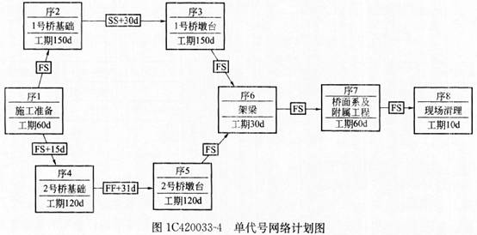
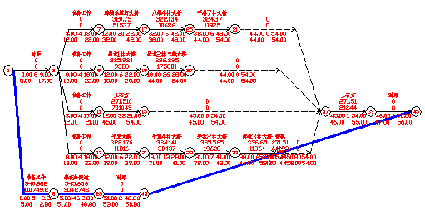
AOV网
AOE网

Slide 119
7.6.1 拓扑排序
把AOV网中各顶点（按照它们相互之间的优先关系）排列成线性序列的过程称为拓扑排序(Topological sorting)
  每个顶点出现且只出现一次；
  若A在序列中排在B的前面，则在图中不存在从B到A的路径
例：早晨穿衣的过程
undershort
socks
watch
pants
shoes
belt
shirt
tie
jacket
socks
undershort
pants
shoes
watch
shirt
belt
tie
jacket

Slide 120
拓扑排序
拓扑排序—步骤：
在AOV网中选一个没有直接前驱的顶点, 并输出之;
从图中删除该顶点和所有以它为尾的弧。
重复以上 2、3 步, 直到：
  图中全部顶点均已输出，拓扑有序序列形成，则拓扑排序完成；或：
  图中还有未输出的顶点，但已跳出处理循环。这说明图中还剩下一些顶点，它们都有直接前驱，再也找不到没有前驱的顶点了。这时AOV网络中必定存在有向环。
拓扑排序算法：重复选择没有直接前驱（入度为0）的顶点并输出。

Slide 121
例：学生选修课程安排问题
教学计划的制定
哪些课程是必须先修的，哪些课程是可以并行学习的。学生应按怎样的顺序学习这些课程，才能有组织、有步骤、顺利地完成学业——AOV网的拓扑排序
  顶 点—表示课程
  有向弧—表示先决条件，若课程V_{i}是课程V_{j}的先决
（先修）条件，则图中有弧<v_{i},v_{j}> 。

Slide 122
课程代号 课程名称 先修棵
C1
C2
C3
C4
C5
C6
C7
C8
C9
C10
C11
C12
程序设计基础
离散数学
数据结构
汇编语言
语言的设计和分析
计算机原理
编译原理
操作系统
高等数学
线性代数
普通物理
数值分析
无
C1
C1,C2
C1
C3,C4
C11
C3.C5
C3,C6
无
C9
C9
C1,C9,C10
拓扑排序实例—课程安排
C4
C5
C2
C1
C3
C7
C12
C8
C9
C10
C6
C11

Slide 123
拓扑排序的方法
  在有向图中选一个没有前驱的顶点并输出之
  从图中删除该顶点和所有以它为尾的弧
  重复上述两步，直至全部顶点均已输出；或者当图中不存在无前驱的顶点为止
C4
C5
C2
C1
C3
C7
C12
C8
C9
C10
C6
C11
拓扑序列：C1--C2--C3--C4--C5--C7--C9--C10--C11--C6--C12--C8
或 ：C9--C10--C11--C6--C1--C12--C4--C2--C3--C5--C7--C8
注：一个AOV网的拓扑序列不是唯一的

Slide 124
C4
C5
C2
C1
C3
C7
C12
C8
C9
C10
C6
C11

Slide 125
C4
C5
C4
C5
C2
C3
C7
C3
C7
C12
C12
C8
C8
C9
C10
C6
C9
C10
C6
C11
C11
拓扑序列：C1--C2
拓扑序列：C1
（2）
（1）

Slide 126
C4
C5
C5
C7
C7
C12
C12
C8
C8
C9
C10
C6
C9
C10
C6
C11
C11
拓扑序列：C1--C2--C3
拓扑序列：C1--C2--C3--C4
（3）
（4）

Slide 127
C7
C12
C12
C8
C8
C9
C10
C6
C9
C10
C6
C11
C11
拓扑序列：C1--C2--C3--C4--C5--C7
拓扑序列：C1--C2--C3--C4--C5
（6）
（5）
C12
C12
C8
C8
C6
C10
C6
C11
C11
拓扑序列：C1--C2--C3--C4--C5--C7--C9
--C10
拓扑序列：C1--C2--C3--C4--C5--C7--C9
（8）

Slide 128
C12
C12
C8
C8
C6
（9）
（10）
拓扑序列：
C1--C2--C3--C4--C5--C7--C9--C10--C11
拓扑序列：C1--C2--C3--C4--C5--C7--C9
--C10--C11--C6
C8
（11）
（12）
拓扑序列：
C1--C2--C3--C4--C5--C7--C9
--C10--C11--C6--C12
拓扑序列：C1--C2--C3--C4--C5--C7--C9
--C10--C11--C6--C12--C8

Slide 129
拓扑排序检测AOV网中是否存在环方法：
对有向图构造其顶点的拓扑有序序列，若网中所有顶点都在它的拓扑有序序列中，则该AOV网必定不存在环。
例如下列有向图
B
A
D
C
不能求得它的拓扑有序序列。
因为图中存在一个回路 {B, C, D}

Slide 130
拓扑排序的算法实现
C12
拓扑排序的方法
  在有向图中选一个没有前驱的顶点并输出之
  从图中删除该顶点和所有以它为尾的弧
  重复上述两步，直至全部顶点均已输出；或者当图中不存在无前驱的顶点为止
C6
C9
C10
C11
在算法中需要用定量的描述替代定性的概念
没有前驱的顶点 ≡≡ 入度为零的顶点
删除顶点及以它为尾的弧 ≡≡ 弧头顶点的入度减1
宜以邻接表作存储结构
为便于顶点的入度减1，应增加一个
存放顶点入度的数组indegree[n]。
Notes:
在计算机中实现此算法时，需以“入度为零”作为“没有前驱”的量度，而“删除顶点及以它为尾的弧”的这类操作可不必真正对图的存储结构来进行，可用“弧头顶点的入度减1”的办法来替代。并且为了便于查询入度为零的顶点，在算法中可附设“栈”保存当前出现的入度为零的顶点。
由于拓扑排序中对图的主要操作是"找从顶点出发的弧"，并且AOV网多数情况下是稀疏图，因此存储结构取邻接表为宜。

Slide 131
拓扑排序的算法实现（续）
为避免每次都要搜索入度为零的顶点，在算法中设置一个“栈”，以保存“入度为零”的顶点。
算法实现
  求各顶点的入度indegree[0… vexnum-1]
  初始化栈
  把邻接表中所有入度为0的顶点进栈。
  栈非空时，输出栈顶元素V_{j}并退栈；在邻接表中查找V_{j}的直接后继V_{k}，把V_{k}的入度减1；若V_{k}的入度为0则进栈。
  重复上述操作直至栈空为止。若栈空时输出的顶点个数不是n，则有向图有环；否则，拓扑排序完毕。

Slide 132
int TopLogical Sort(Algraph G) { //
CountInDegree(G,indegree); //对各顶点求入度，也可在存储结构中增加入度分量in
InitStack(S);
for ( i=0; i<G.vexnum; ++i)
if (!indegree[i]) Push(S, i); //入度为零的顶点入栈
count=0; //对输出顶点计数
while (!EmptyStack(S)) {
Pop(S, i); printf(i,G.vertices[i].data); ++count; //输出i号顶点并计数
for (p=G.vertices[i].firstarc ; p; p=p->nextarc)
{ k=p->adjvex; //求 i号顶点的各个邻接点数组中的位序k
--indegree[k]; // 对i号顶点的各个邻接点入度减1
if (!indegree[k]) Push(S, k); //新产生的入度为零的顶点入栈
}//for
}//while
if (count<G.vexnum) printf(“图中有回路”)
} // TopLogicalSort

Slide 133
  算法演示示例
in
link
vex
next
例
2
1
0
4
3
^
1
2
2
2
^
3
1
2
4
3
5
^
4
2
5
1
^
6
5
5
3
^
2
6
0
5
4
^
p
p
p
p=NULL
4
3
top
2
top
6
1
top
1
0
输出序列：6

Slide 134
  算法演示示例
p=NULL
in
link
vex
next
例
2
1
0
4
3
^
1
2
2
2
^
p
p
p
p
1
3
1
2
4
3
0
5
^
4
2
5
0
1
^
6
5
5
3
^
2
6
0
5
4
^
4
3
top
2
top
1
3
top
1
4
0
输出序列：6
1

Slide 135
in
link
vex
next
4
3
2
1
0
^
2
1
^
3
0
2
5
^
4
0
5
^
5
2
^
6
0
5
4
^
4
3
2
top
1
3
4
0
输出序列：6 1 3

Slide 136
in
link
vex
next
4
3
2
1
0
^
2
1
^
3
0
2
5
^
4
0
p
5
^
5
2
^
6
0
5
4
^
4
3
2
top
1
4
0
输出序列：6 1 3

Slide 137
in
link
vex
next
4
3
2
1
0
^
2
1
^
3
0
2
5
^
4
0
p
5
^
5
1
^
6
0
5
4
^
4
3
2
top
1
4
0
输出序列：6 1 3

Slide 138
in
link
vex
next
4
3
2
1
0
^
2
1
^
3
0
2
5
^
4
0
5
p
^
5
1
^
6
0
5
4
^
4
3
2
top
1
4
0
输出序列：6 1 3

Slide 139
in
link
vex
next
4
3
2
1
0
^
2
0
^
3
0
2
5
^
4
0
5
p
^
5
1
^
6
0
5
4
^
4
3
2
top
2
1
4
0
输出序列：6 1 3

Slide 140
in
link
vex
next
4
3
2
1
0
^
2
0
^
3
0
2
5
^
4
0
5
p
^
5
1
^
6
0
5
4
^
4
3
top
2
2
1
4
0
输出序列：6 1 3

Slide 141
in
link
vex
next
4
3
2
1
0
^
2
0
^
3
0
2
5
^
4
0
5
p=NULL
^
5
1
^
6
0
5
4
^
4
3
top
2
2
1
4
0
输出序列：6 1 3

Slide 142
in
link
vex
next
4
3
2
1
0
^
2
0
^
3
0
2
5
^
4
0
5
p=NULL
^
5
1
^
6
0
5
4
^
4
3
2
top
2
1
4
0
输出序列：6 1 3 2

Slide 143
in
link
vex
next
4
3
2
1
0
^
2
0
^
p=NULL
3
0
2
5
^
4
0
5
^
5
1
^
6
0
5
4
^
4
3
2
top
1
4
0
输出序列：6 1 3 2

Slide 144
in
link
vex
next
4
3
2
1
0
^
2
0
^
3
0
2
5
^
4
0
5
^
5
1
^
6
0
5
4
^
4
3
2
1
top
0
4
输出序列：6 1 3 2 4

Slide 145
in
link
vex
next
4
3
2
1
0
^
2
0
^
3
0
2
5
^
4
0
5
^
5
1
^
p
6
0
5
4
^
4
3
2
1
top
0
输出序列：6 1 3 2 4

Slide 146
in
link
vex
next
4
3
2
1
0
^
2
0
^
3
0
2
5
^
4
0
5
^
5
0
^
p
6
0
5
4
^
4
3
2
1
top
0
5
输出序列：6 1 3 2 4

Slide 147
in
link
vex
next
4
3
2
1
0
^
2
0
^
3
0
2
5
^
4
0
5
^
^
p=NULL
5
0
6
0
5
4
^
4
3
2
top
1
5
0
输出序列：6 1 3 2 4

Slide 148
in
link
vex
next
4
3
2
1
0
^
2
0
^
3
0
2
5
^
4
0
5
^
5
0
^
6
0
5
4
^
4
3
2
1
top
5
0
输出序列：6 1 3 2 4 5

Slide 149
in
link
vex
next
4
3
2
1
0
^
2
0
^
3
0
2
5
^
4
0
5
^
5
0
^
p=NULL
6
0
5
4
^
4
3
2
1
top
0
输出序列：6 1 3 2 4 5

Slide 150
算法分析
求顶点的入度 ：T(n)=O(e)
入度为0的顶点进栈：T(n)=O(n)
拓扑排序：T(n)=O(n+e)

Slide 151
7.6.2 关键路径 --AOE网应用
AOE网--用边表示活动的网(Activity On Edges)
AOE网：如果在带权的有向无环图中, 用有向边表示一个工程中的活动 (Activity), 用边上权值表示活动持续时间 (Duration), 用顶点表示事件 (Event), 则这样的有向图叫做用边表示活动的网, 简称 AOE网( Activity On Edges ) 。
AOE网在某些工程进度估算方面非常有用。利用它可以解决以下两个问题：
(1) 完成整个工程至少需要多少时间(假设网络中没有环)?
(2)为缩短完成工程所需的时间, 应当加快哪些活动?
或者说，哪些活动是影响工程进度的关键？

Slide 152
AOE网示例

Slide 153
实例 ： 设一个工程有11项活动，9个事件
事件 V1（源点）——表示整个工程开始
事件V9（汇点）——表示整个工程结束
有向边（弧）---表示活动
弧的权值------表示该活动持续时间
每个事件表示在它之前的活动已经结束，在它之后的活动可以开始。
一项工程常需要解决的问题：
（1）完成整项工程至少需要多少时间？
（2）哪些活动是影响工程进度的关键？
2
7
a10=2
a1=6
a4=1
a7=9
1
9
a2=4
5
a8=7
a5=1
a11=4
3
8
a3=5
a9=4
a6=2
4
6

Slide 154
7.6 .2 关键路径 --几点说明
在AOE网络中, 有些活动顺序进行，有些活动并行进行。
从源点到各个顶点，以至从源点到汇点的有向路径可能不止一条。这些路径的长度（活动持续时间之和，而非弧数目）也可能不同。完成不同路径的活动所需的时间虽然不同，但只有各条路径上所有活动都完成了，整个工程才算完成。
因此，完成整个工程所需的时间取决于从源点到汇点的最长路径长度，即在这条路径上所有活动的持续时间之和。这条路径长度最长的路径就叫做关键路径(Critical Path)。关键路径上的所有活动都是关键活动，因此要找关键路径，必须先找出各个关键活动。
2
7
a10=2
a1=6
a4=1
a7=9
1
5
9
a2=4
a5=1
a8=7
a11=4
3
8
a3=5
a9=4
a6=2
4
6
Notes:
上图的AOE网从V1到V9的最长路径长度为18，它告诉人们该项工程从开始到完成需要18天，其中a1，a4，a8和a11这四项子工程必须按时开始并计划完成，否则将延误整个工程的工期，即使整个工程不能在18天内完成。称a1，a4，a8和a11为此AOE网的关键活动，称由它们构成的路径{a1,a4,a8,a11}为关键路径。

Slide 155
定义几个与计算关键活动有关的量：
① 事件V_{i} 的最早可能开始时间Ve(i)
是从源点V₁ 到顶点V_{i} 的最长路径长度。 如V5
② 事件V_{i} 的最迟允许开始时间Vl [i]
是在保证汇点V_{n} 在Ve[n] 时刻完成的前提下，事件V_{i} 的允许的最迟开始时间。 Eg. V6 ：VL[6]=10 （V8:14 ）可以提前
③ 活动a_{k} 的最早可能开始时间 e[k] Eg. a5
设活动a_{k} 在边< V_{i} , V_{j} >上, 则e[k]是从源点V₁到顶点V_{i} 的最长路径长度。因此, 有： e[k] = Ve[i]。
④ 活动a_{k} 的最迟允许开始时间L [k]， 假设a_{k} 在边< V_{i} , V_{j} >上
L [k]是在不会引起时间延误的前提下, 该活动允许的最迟开始时间。
L [k] = V l [j] - dut(<i, j>)。 Eg. a5
其中, dut(<i, j>)是完成 a_{k} 所需的时间。
2
7
a10=2
a1=6
a4=1
a7=9
1
5
9
a2=4
a5=1
a8=7
a11=4
3
8
a3=5
a9=4
a6=2
4
6

Slide 156
⑤ 时间余量 L[k] - e[k]
表示活动 a_{k} 的最早可能开始时间和最迟允许开始时间的时间余量。L[k] == e[k] 表示活动 a_{k} 是没有时间余量的关键活动。
为找出关键活动, 需要求各个活动的 e[k] 与 L[k]，以判别是否L[k] == e[k]。

Slide 157


问题分析
如何找e(k)=l(k)的关键活动ai？
设活动ak用弧<i,j>表示，其持续时间记为：dut(<i,j>)，由上述定义
则有：（1）e(k)=Ve(i)
（2）l(k)=Vl(j)-dut(<i,j>)
ak
i
j
如何求Ve(j)和Vl(j)？
i
j
(1)从Ve(1)=0开始向后递推
(2)从Vl(n)=Ve(n)开始向前递推
这两个递推公式的计算必须分别在拓扑有序及逆拓扑有序的前提下进行。
为了简化算法, 假定在求关键路径之前已经对各顶点实现了拓扑排序,
并按拓扑有序的顺序对各顶点重新进行了编号。

Slide 158
2
7
a10=2
求关键路径步骤
  求Ve(j)
  求Vl(j)
  求e(i)（=Ve(j)）
  求l(i) （（Vl(k)-dut(<j,k>)）
  计算l(i)-e(i)
a1=6
a4=1
a7=9
1
9
a2=4
5
a8=7
a5=1
a11=4
3
8
（Min{ Vl(k)-dut(<j,k>)）
a3=5
a9=4
a6=2
4
6
活动 e l l-e
a1
a2
a3
a4
a5
a6
a7
a8
a9
a10
a11
0
0
0
✓
✓
✓
✓
✓
✓
顶点 Ve Vl
0
2
2
V1
V2
V3
V4
V5
V6
V7
V8
V9
0
6
4
5
7
7
16
14
18
0
6
6
8
7
10
16
14
18
0
3
3
ai
6
6
0
j
k
4
6
2
5
8
3
7
7
0
7
7
0
7
10
3
16
16
0
14
14
0

Slide 159
求关键路径的算法实现要点:
以邻接表作存储结构，输入e条弧<j,k>,建立AOE网
从源点V1出发,令Ve[1]=0,按拓扑序列求各顶点的Ve[i]
从汇点Vn出发，令Vl[n]=Ve[n],按逆拓扑序列求其余各顶点的Vl[i] 。逆拓扑序列即为拓扑有序序列的逆序列，应该在拓扑排序的过程中， 另设一个“栈”记下拓扑有序序列。
根据各顶点的Ve和Vl值，计算每条弧的e[i]和l[i],
  找出e[i]=l[i]的关键活动
  解释说明：请同学们打开教材P184 倒数第二段描述
表头结点：
typedef struct tnode
{ int vexdata;
int in; //入度域
struct node *link; //链域
}TD;
TD g[M]; //g[0]不用
邻接表结点：
typedef struct node
{ int vex; //顶点域
int length;
struct node *next; //链域
}JD;

Slide 160
  算法描述（略过，详细算法请参考教材P185 7.13&7.14）
    输入顶点和弧信息，建立其邻接表
    计算每个顶点的入度
    对其进行拓扑排序
      令Ve[1]=0，在排序过程中求各顶点的Ve[i]，
      将得到的拓扑序列进栈T
    令Vl[n]=Ve[n],按逆拓扑序列求顶点的Vl[i]
    计算每条弧的e[i]和l[i],找出e[i]=l[i]的关键活动
2
7
a10=2
a1=6
a4=1
a7=9
1
9
a2=4
5
a8=7
a5=1
a11=4
3
8
a3=5
a9=4
a6=2
4
6

Slide 161
2
7
a10=2
a1=6
a4=1
a7=9
略
1
9
a2=4
5
a8=7
a5=1
a11=4
3
8
a3=5
a9=4
a6=2
4
6
vexdata
in
link
vex
length
next
2
6
4
3
5
^
1
1
0
4
5
2
2
1
1
^
5
3
3
1
1
^
4
6
4
1
2
^
5
5
2
7
9
8
7
^
6
6
1
8
4
^
7
7
1
9
10
^
8
8
2
9
4
^
9
9
2
^

Slide 162
7.7 最短路径
典型用途：交通问题。如：城市A到城市B有多条线路，但每条线路的交通费（或所需时间）不同，那么，如何选择一条线路，使总费用（或总时间）最少？
问题抽象：用带权的有向图表示一个交通运输网，图中：
顶点—表示城市 边—表示城市间的交通联系
权—表示此线路的长度或沿此线路运输所用的时间或费用等
在有向图中A点（源点）到达B点（终点）的多条路径中，寻找一条各边权值之和最小的路径，即最短路径。
（注：最短路径与最小生成树不同，路径上不一定包含n个顶点）

Slide 163
最短路径问题
两种常见的最短路径问题：
  单源点最短路径
    Dijkstra（迪杰斯特拉）算法
  所有顶点间的最短路径
    Floyd-Warshall（弗洛伊德）算法
  其他算法
    A*（详见人工智能课程）
    动态规划
      与递归类似但不同
Notes:
对于最短路径问题实际可以看成搜索最优路径问题，这类问题在人工智能的状态空间求解中会有全面、系统的介绍，能将各种算法进行统一。很多智能算法在搜索问题上的优势是传统算法不可比拟的，例如采用模拟褪火算法可在1分钟之内解决300万皇后问题，这对一般搜索而言是不可能做到的

Slide 164
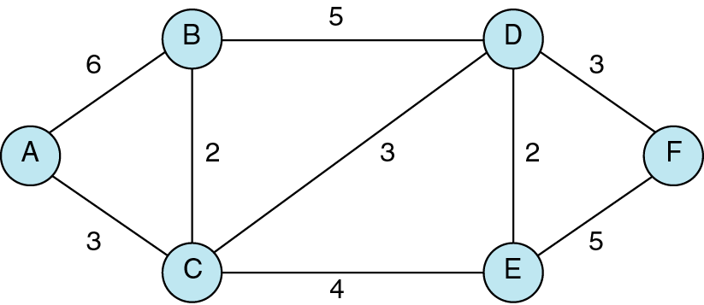
单源点最短路径
设一有向图G=（V, E），已知各边的权值，以某指定点v0为源点，求从v0到图的其余各点的最短路径。限定各边上的权值大于或等于0
B
C
…
The result will be a tree with a root of vertex A
A

Slide 165
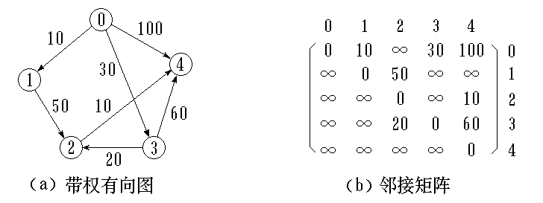
例
0
1
2
3
4
源点
终点
最
短
路
径
路径长度
v
0
v
1
(
v
0
,
v
1
)
10
v
(
v
,
v
,
v
)
(
v
,
v
,
v
)
60
50
2
0
1
2
0
3
2
v
(
v
0
,
v
3
)
30
3
v
(
v
0
,
v
4
)
(
v
0
,
v
3
,
v
4
)
(
v
,
v
,
v
,
v
)
100
90
70
4
(
v
,
v
,
v
,
v
)
0
1
2
4
60
0
3
2
4

Slide 166
单源点最短路径
Djikstra
  可以证明V0到其余各顶点Vk的最短路径长度，或是从V0到Vk的直接路径的权值；或是从V0经顶点vi（vi是指已求得的最短路径长度的顶点或顶点序列）到Vk的路径权值之和。
  也可证明从源点V0到某顶点Vk的最短路径，必定或是从V0到Vk的直接路径（仅含一条弧）；或是从V0经中间顶点vi到Vk的路径，其中中间顶点vi是指已求得的最短路径的顶点或顶点序列）

Slide 167
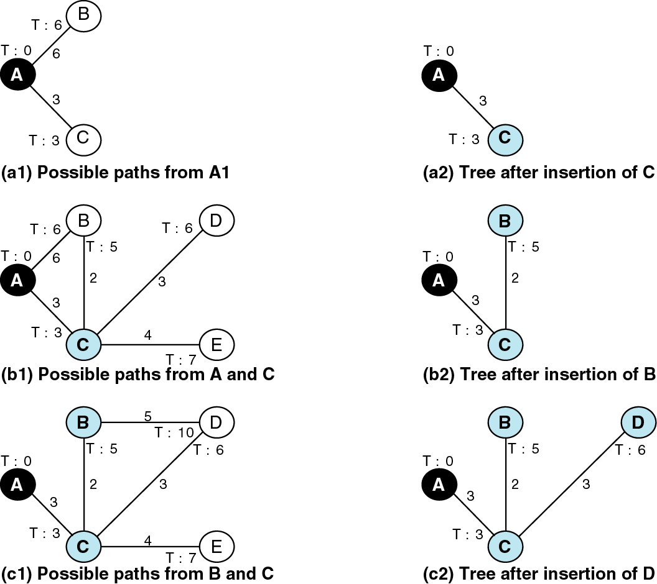
Figure Part I Determining shortest path using Djikstra's algorithm

Slide 168
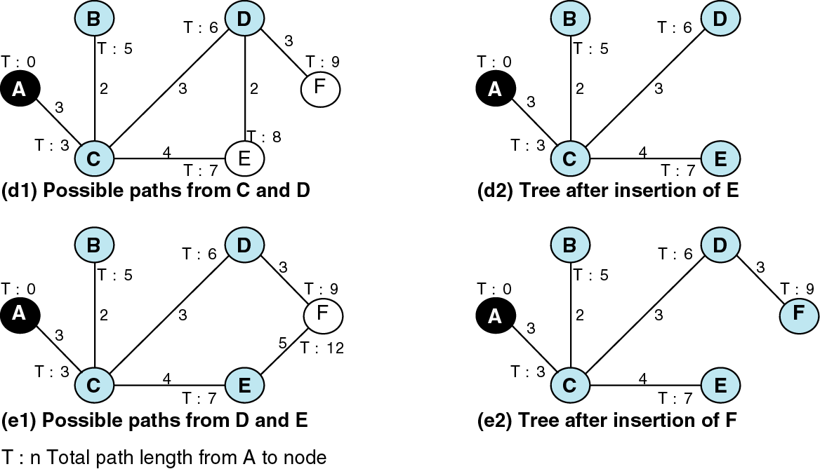
Figure Part II Determining shortest path using Djikstra's algorithm
若每条边的权值相同则退化为BFS

Slide 169
A
A
A
B:6
C:3
B:6
C:3
C:8
D:11
B:5
D:6
E:7
A
A
A
C:3
C:3
C:3
B:5
D:6
E:7
B:5
D:6
E:7
B:5
D:6
E:7
D:10
F:9
F:12
E:8
F:9

Slide 170
图中路径长度最短的最短路径的特点：
在这条路径上，必定只含一条弧，并且这条弧的权值最小。
    下一条路径长度次短的最短路径的特点：
它只可能有两种情况：或者是直接从源点到该点(只含一条弧)； 或者是从源点经过顶点v₁，再到达该顶点(由两条弧组成)。
依此类推，其余最短路径的特点：
它或者是直接从源点到该点(只含一条弧)； 或者是从源点经过已求得最短路径的顶点，再到达该顶点。

Slide 171
迪杰斯特拉(Dijkstra)算法 (贪心算法，greedy algorithm)
按路径长度递增次序产生最短路径算法：
把图的顶点集V分成两组：
  S：已求出最短路径的顶点的集合
  V-S=T：尚未确定最短路径的顶点集合
将T中顶点按最短路径递增的次序加入到S中，并保证：
从源点V0到S中各顶点的最短路径长度都不大于
从V0到T中任何顶点的最短路径长度
设置辅助数组Dist[n]，其中每个分量Dist[k] 表示
当前所求得的从源点到其余各顶点 k 的最短路径长度。
  其初始值为：
V0和k之间存在弧
V0和k之间不存在弧

Slide 172
求最短路径步骤：
算法的C语言程序见教材P189；
（1）设A[n][n]为有向网的带权邻接矩阵，A[i][j]表示弧（v_{i，}v_{j} )的权值，S为已找到从源点v₀出发的最短路径的终点集合，它的初始状态为{ v₀ }.辅助数组Dist[n]为各终点当前找到的最短路径的长度，它的初始值为： Dist[i]＝A[v₀,vi] ，i=1…n
（2）选择v_{j}，使得
Dist[j]＝min{Dist[i] | vi∈V-S } // v_{i}是S集之外的顶点
// vj就是当前求得的一条从源点v₀到S集外所有顶点中最短路径的的终点。
并令：S= S ∪{v_{j}} //将v_{j}加入S集
（3）修改从v0出发到V-S上任一顶点（未确定的终点v_{k}）的最短
路径长度，若
Dist[j]+ A[j,k]< Dist[k] // 即(v₀,v_{j})＋(v_{j},v_{k})<(v₀,v_{k})
则修改Dist[k]为：Dist[k]＝Dist[j]+ A[j,k] //由于vj的加入，
//使v0到vk的最短距离变小
（4）重复操作（2）、（3）共n-1次（S=V），由此求得从v₀到各终点的最短路径。

Slide 173
求最短路径示例1：
终点 | 从v₀到各终点的当前Dist值和最短路径
v₁
v₂
v₃
v₄
v₅
v_{j}
5
Dist[k]
100
60
∞
∞
∞
∞
30
0
4
10
10
10
{v₀,v₂}
20
{v₀,v₂}
10
3
∞
60
50
50
{v₀,v₄,v₃}
50
{v₀,v₂,v₃}
{v₀,v₄,v₃}
5
1
2
30
30
30
{v₀,v₄}
{v₀,v₄}
{v₀,v₄}
0 1 2 3 4 5
60
100
100
90
0
1
2
3
4
5
{v₀, v₅}
{v₀, v₅}
{v₀,v₄, v₅}
{v₀,v₄,v₃,v₅}
v₂
v₄
v₃
v₅
{v₀ ,v₂ ,v₄ ,v3}
{v₀ ,v₂ ,v₄ ,v₃ ,v5}
s
{v₀,v₂}
{v₀ ,v₂ ,v4}
S之外的当前最短路径之顶点
(v₀,v₂)+ (v₂,v₃)<(v₀,v₃)
Notes:
∞

Slide 174
求最短路径示例2：
0
32
8
13
2
1
30
5
9
7
6
3
17
6
2
5
4
终点 从V0到各终点的最短路径及其长度
13
<V0,V1>
8
<V0,V2>
∝
30
<V0,V4>
∝
32
<V0,V6>
V₂:8
<V0,V2>
13
<V0,V1>
-------
13
<V0,V2,V3>
30
<V0,V4>
∝
32
<V0,V6>
V₁:13
<V0,V1>
-------
-------
13
<V0,V2,V3>
30
<V0,V4>
22
<V0,V1,V5>
20
<V0,V1,V6>
V₃:13
<V0,V2,V3>
-------
-------
-------
19
<V0,V2,V3,V4>
22
<V0,V1,V5>
20
<V0,V1,V6>
V₄:19
<V0,V2,V3,V4>
--------
--------
--------
--------
21
<V0,V2,V3,V4,V5>
20
<V0,V1,V6>
V₆:20
<V0, V1,V6>
V1
V2
V3
V4
V5
V6
Vj

Slide 175
算法流程：
初始化过程; (i=1;)
i<=G.vexnum
N
Y
min = INFINTY; (w=0;)
求最短路径长度
w < G.vexnum
N
End
! final[w]
N
Y
N
dist[w] < min
Y
v=w; min=dist[w];
++i;
final[v] =true;
(w=0;)
++w
更新v₀ 到V- S 中顶点的dist
N
N
w < G.vexnum
Y
! final[w] &&(min+G.arcs[v,w]<dist[w])
N
Y
dist[w]=min+G.arcs[v,w];p[w]=p[v];p[w,w]=true;
++w;
算法的C语言程序见教材P189；

Slide 176
二、每一对顶点之间的最短路径
方法一：每次以一个顶点为源点，重复执行Dijkstra算法n次—— T(n)=O(n³)
方法二：弗洛伊德(Floyd)算法
  算法思想：逐个顶点试探法(vi,vj)
  求最短路径步骤
    初始时设置一个n阶方阵，令其对角线元素为0，若存在弧<Vi,Vj>，则对应元素为权值；否则为∝
    逐步试着在原直接路径中增加中间顶点（依次为v0,v1,…），若加入中间点后路径变短，则修改之；否则，维持原值
    所有顶点试探完毕，算法结束

Slide 177
求每一对顶点之间的最短路径的示例：
例
6
0 4 11
6 0 2
3 ∝ 0
AB AC
初始：
路径：
A
4
B
BA BC
11
CA
3
2
C
0 4 11
6 0 2
3 7 0
AB AC
加入A：
路径：
BA BC
CA CAB
0 4 6
6 0 2
3 7 0
AB ABC
加入B：
路径：
BA BC
CA CAB
0 4 6
5 0 2
3 7 0
AB ABC
加入C：
路径：
BCA BC
CA CAB

Slide 178
算法实现
  图用邻接矩阵存储
  length[][]存放最短路径长度
  path[i][j]是从Vi到Vj的最短路径上Vj前一顶点序号
算法描述
初始：
0 4 11
6 0 2
3 ∝ 0
0 1 1
2 0 2
3 0 0
length=
path=
例
6
加入V1：
1
4
2
0 4 11
6 0 2
3 7 0
0 1 1
2 0 2
3 1 0
11
length=
path=
3
2
3
加入V2：
0 4 6
6 0 2
3 7 0
0 1 2
2 0 2
3 1 0
length=
path=
加入V3：
0 4 6
5 0 2
3 7 0
0 1 2
3 0 2
3 1 0
length=
path=
算法分析：T(n)=O(n³)

Slide 179
本章作业
P47
基础题：
  7.1 7.7 7.10 7.11 (7.13)
算法设计题：
  7.22 7.27
课外作业：
  7.3 7.9 7.14 7.23 7.24
  7.25 7.28 7.36

Slide 180
本章小结-体系结构图
Dijkstra算法
最短路径
Floyd算法
AOV网,AOE网
拓扑排序
邻接矩阵
有向(无环)图的应用
关键路径
邻 接 表
存储结构
十字链表
邻接多重表
图
应用
深度优先搜索DFS
遍 历
广度优先搜索DFS
图的连通分量
（利用DFS）
无向图的应用
Prim算法
图的生成树
最小生成树
Kruskal算法
(利用DFS和BFS)

Slide 181
本章小结 （续）
1. 熟悉图的各种存储结构及其构造算法，了解实际问题的求解效率与采用何种存储结构和算法有密切联系。
2. 熟练掌握图的两种搜索路径的遍历：遍历的逻辑定义、深度优先搜索和广度优先搜索的算法。
在学习中应注意图的遍历算法与树的遍历算法之间的类似和差异。
3. 应用图的遍历算法求解各种简单路径问题。
4. 理解教科书中讨论的各种图的算法。

Slide 182

作 业
习题集七

